Slide 1
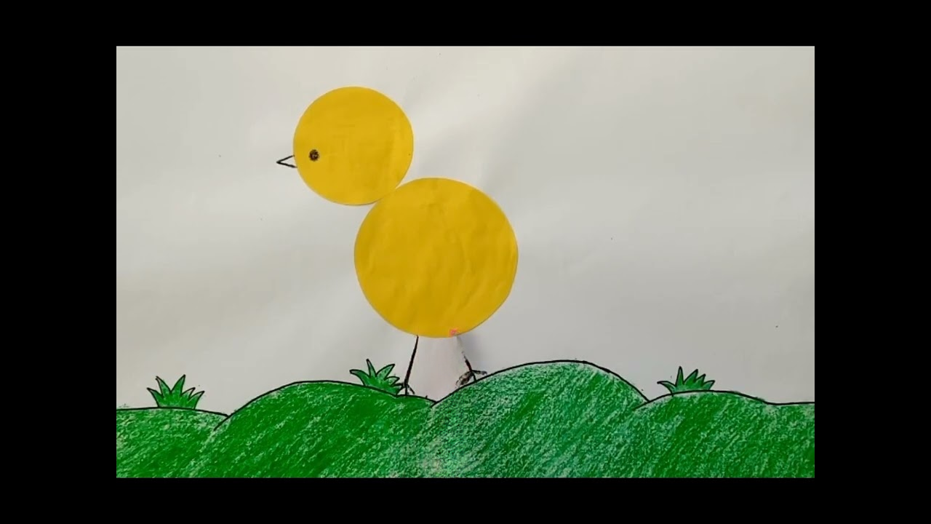
STEAM ART
XẾP DÁN CON GÀ

Slide 2



NGUYÊN VẬT LIỆU
BÌA MÀU HÌNH TRÒN TO, NHỎ
HỒ DÁN
BÚT MÀU

Slide 3

XẾP DÁN CON GÀ
CHỌN MỘT HÌNH TRÒN TO LÀM THÂN, MỘT HÌNH TRÒN NHỎ ĐẦU VÀ XẾP CON GÀ
DÁN HÌNH ĐÃ XẾP THÀNH CON GÀ
TRANG TRÍ THÊM CÁC CHI TIẾT CHO CON GÀ

Slide 4


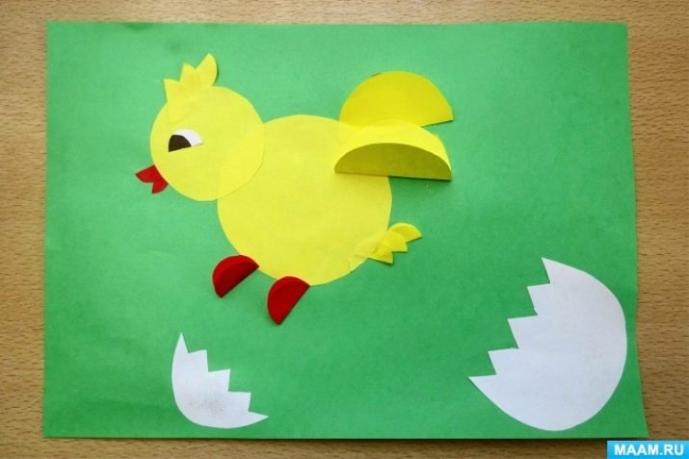
MỞ RỘNG CHO TRẺ
TRANG TRÍ CON BẰNG BẰNG MÀU SÁP
XÉ DÁN CÁC BỘ PHẬN CỦA GÀ BẰNG GIẤY MÀU
SÁNG TẠO CON GÀ

Slide 5

CHÚC CÁC CON CÓ MỘT BUỔI HỌC THÚ VỊ

